Slide 1
Machine data
1700012989 李维瑄
2018.10.18

Slide 2
One-dimensional Arrays（一维数组）
数组的基本原则：占用内存中一段连续的空间
定义方式：T A[n]
T为数据类型，n为数组长度，则数组占用内存中连续n*sizeof(T)比特的空间
在C++中，A表示数组开始元素的地址，A[i]表示数组中第i个元素的值，&A[i]表示数组中第i个元素的地址。

Slide 3
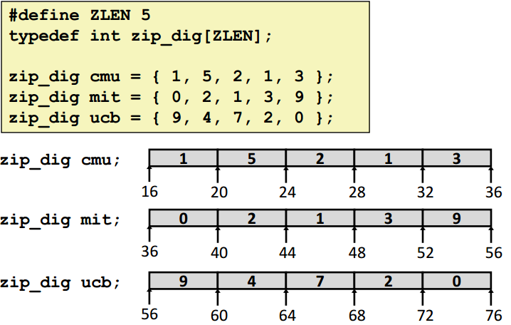
声明多个数组时，编译器不保证它们占用的内存空间是连续的

Slide 4
Array Access
数组a开始元素的地址存放在%rdi中
需要访问的元素下标i存放在%rsi中
返回值(32位int)存在%eax中
movl (%rdi,%rsi,4),%eax
说明该数据存放的位置为Mem[&a + i*4]

Slide 5
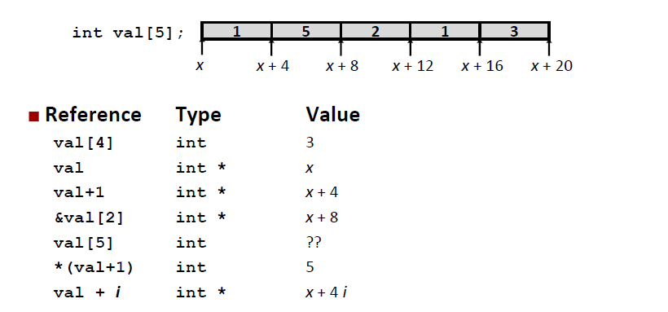
Array Access
取值
取地址
取地址
取地址
取值
取地址

Slide 6
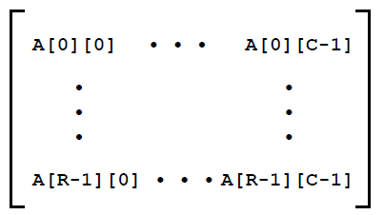
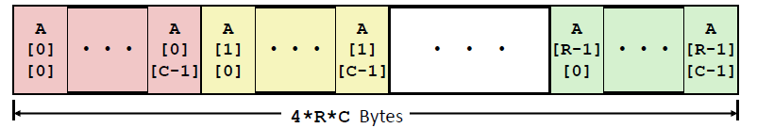
Multi-dimensional (Nested) Arrays（多维数组）
定义: T A[R][C]（以二维数组为例）
（T为数据类型，R, C为数组行数和列数）
数组占用的空间: R * C * K bytes
(K = sizeof(T) )

Slide 7
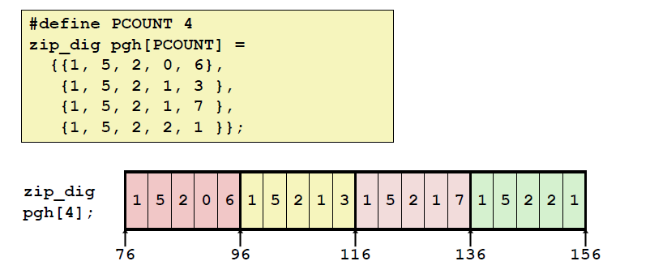
Nested Array Example
d

Slide 8
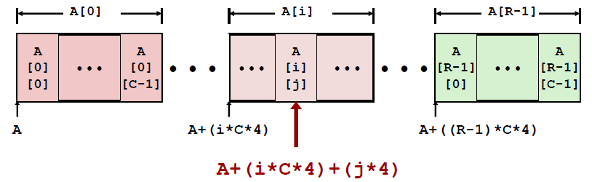
Nested Array Row & Element Access
第i行的起始地址：A + i * (C * K)
A[i][j]的地址：A + i * (C * K) + j * K = A + (i * C + j)* K

Slide 9
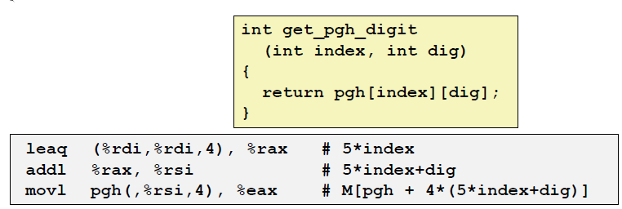
Nested Array Element Access Code
地址: pgh + 20*index + 4*dig = pgh + 4*(5*index + dig)

Slide 10
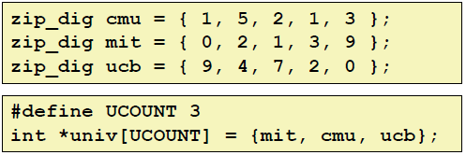
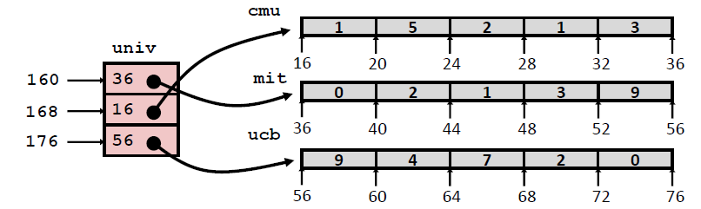
Multi-Level Array（嵌套数组，多层数组）
多层数组在内存中可以不占用连续的空间
多层数组一般包括两个部分：地址检索和数据域(可以类比于字典)

Slide 11
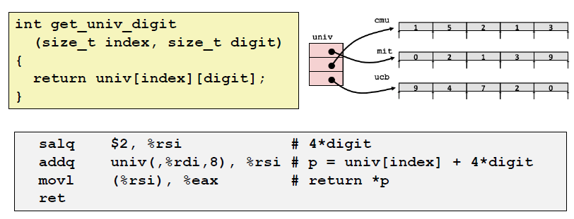
Element Access in Multi-Level Array
Univ指代一个有3个元素的数组，数组中每个元素是一个指针（8 bytes），每个指针指向int数组
取值：Mem[Mem[univ+8*index]+4*digit]

Slide 12
在C++中，多层数组的调用元素方式与高维数组完全相同，但是在系统中检索元素的方式不同
Nested Array: Mem[pgh+20*index+4*digit]
Multi-Level Array: Mem[Mem[univ+8*index]+4*digit]

Slide 13
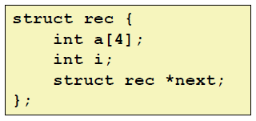
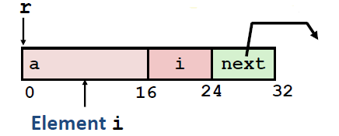
Structure Representation
结构体在内存中占用一段连续的空间
在结构体中，定义在前的空间分配也在前，编译器不会自动优化分配方式
一种特殊的结构体：链表

Slide 14
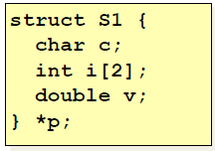

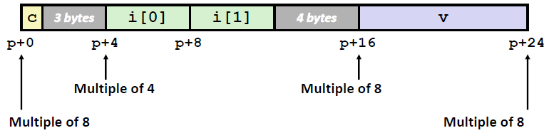
Structures & Alignment
Unaligned Data
Aligned Data
Primitive data type requires K bytes; Address must be multiple of K

Slide 15
Specific Cases of Alignment (x86-64)
编译器一般保证结构体的开始元素地址是8的倍数(在二进制下后三位为000)
对于1位数据(char)：可以在任意位置(1位对齐)
对于2位数据(short)：地址的二进制表示的最低位为0（2位对齐）
对于4位数据(int, float)：地址的二进制表示的最低两位为0（4位对齐）
对于8位数据(long, double, 64位机指针)：地址的二进制表示的最低三位为0（8位对齐）
对于struct本身：按照对齐要求最高的方式对齐

Slide 16
n位对齐的含义：开始的地址是n的倍数
n位对齐的目的：访问数据时只会在二进制的后1/2/3位产生进位，有利于加快读取和存储数据的速度，防止数据跨越两个断片时出现奇怪的BUG

Slide 17
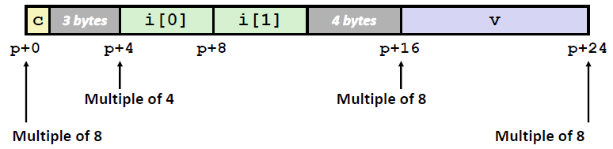
Satisfying Alignment with Structures
在结构内：要满足每一个元素的对齐位数
每个结构体都有对齐所需的K （结构体中所有元素所需的最大的对齐位数）
结构的初始地址和结构的长度都必须是K的倍数
K = 8
初始地址为8的倍数
Int型变量的地址为4的倍数
Double型变量的地址为8的倍数

Slide 18
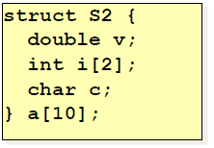
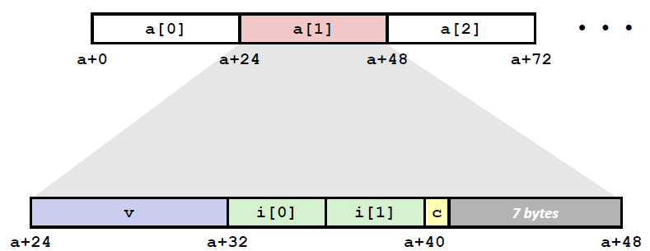
Arrays of Structures
Overall structure length multiple of K
Satisfy alignment requirement for every element

Slide 19
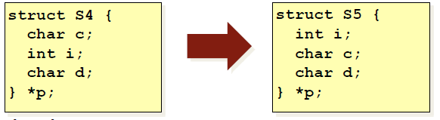
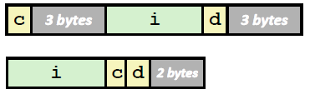
Saving Space
在写程序时，将结构体中的元素字长按照从长到短的顺序进行定义，可以节约空间，提高内存的利用率。
减少了4bytes

Slide 20
浮点数寄存器：
64位机寄存器%ymm0-%ymm15
向32位机兼容%xmm0-%xmm15
不同于整型寄存器，所有的单元都是调用者存储
%ymm0作为函数的返回值，相当于整型寄存器的%rax单元
%ymm0-%ymm7作为参数值传入，相当于%rdi,%rsi……

Slide 21
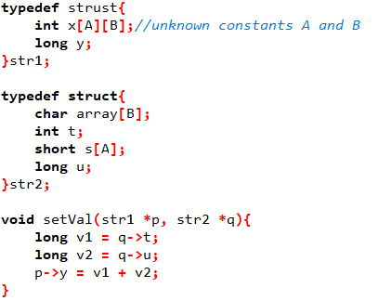
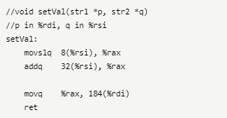
习题3.68
求A和B的值

Slide 22
由8(%rsi)，知str2的t从第8位开始，按照8位对齐，且t是int型占4个字节，可得4 < B <= 8
由32(%rsi)，知str2的u从第32位开始，则s占20个字节，且u是long型占8个字节，所以sizeof(s[A]) > 20 – 8 = 12，可得6 < A <= 10
由184(%rdi)，知str1的y从第184位开始，所以184 – 8 < A * B * 4 <= 184，可得44 < A * B <= 46。
解得A = 9, B = 5。

